Slide 1

项目编号：SITEN-ZB-20250922
正本
上海开放大学2025年度
在线课程资源建设项目
投标文件
上海教育软件发展有限公司
上海市杨浦区国顺路288号学习广场10楼
电话：021-25653284
传真：021-25653488

Slide 2
项目编号：SITEN-ZB-20250922
副本
上海开放大学2025年度
在线课程资源建设项目
投标文件
上海教育软件发展有限公司
上海市杨浦区国顺路288号学习广场10楼
电话：021-25653284
传真：021-25653488

Slide 3

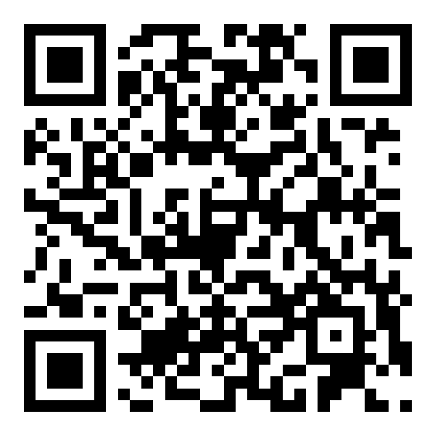
上海教育软件发展有限公司

